Slide 1
OBESITA’, ORMONI FEMMINILI e NUTRIZIONE
FRANCESCA ANZOLIN
Medico specialista in scienza dell’alimentazione
UOSD NUTRIZIONE CLINICA AUsl BOLOGNA
CENTRO INTERAZIENDALE DI CHIRURGIA DELL’OBESITA’ E METABOLICA bologna-bentivoglio

Slide 2
MEDICINA DI GENERE

Slide 3
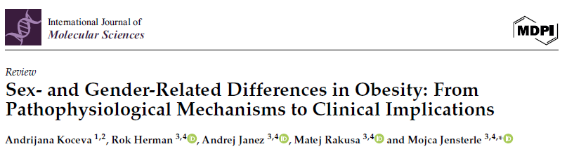
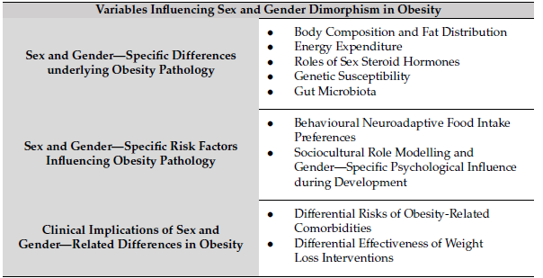

Slide 4
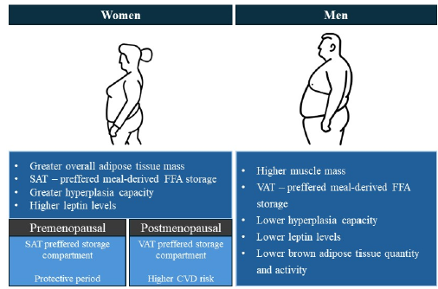
COMPOSIZIONE CORPOREA DONNA VS UOMO
A. Koceva et al

Slide 5
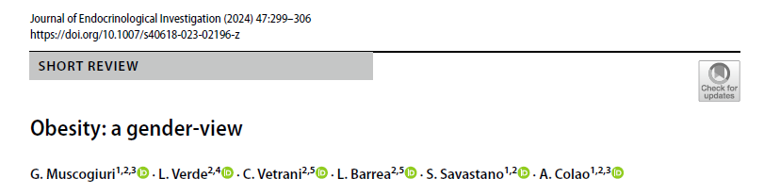
Estrogeni: effetto favorevole sulla sensibilità insulinica; la ridotta sensibilità insulinica dopo la menopausa migliora con tx estrogenica
Androgeni : l’aumento si associa nelle donne ad insulinoresistenza
Effetto su peso e composizione corporea

Slide 6
ORMONI ED APPETITO
Nelle donne
Estrogeni riducono appetito e food intake (circuiti centrali ipotalamici e segnali periferici)
Progesterone, in presenza di estrogeni e testosterone aumentano food intake
Variazione dell’intake e dell’apporto calorico in relazione al ciclo mestruale
La fase luteinica è associata a craving per i carboidrati e cibi dolci per attivazione del sistema endocannabinoide
G.Muscogiuri et al

Slide 7
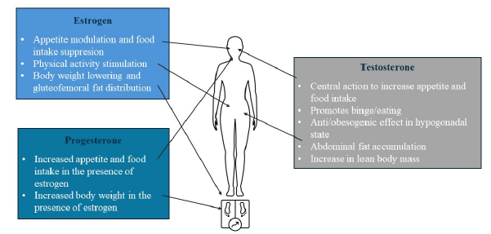
ORMONI ED APPETITO
A. Koceva et al

Slide 8
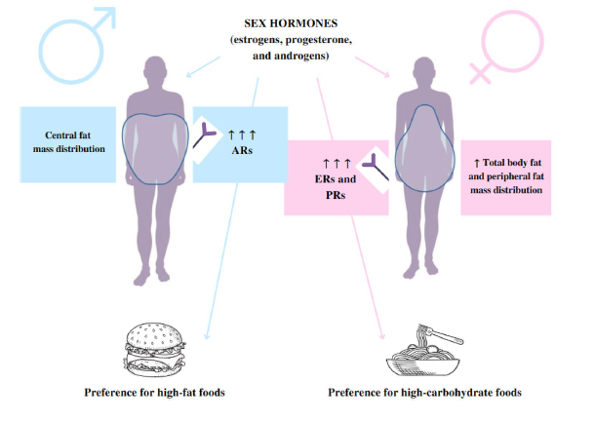
ORMONI SESSUALI COMPOSIZIONE CORPOREA E PREFERENZE ALIMENTARI
Tessuto adiposo sottocutaneo
più alta concentrazione di recettori per estrogeni e progesterone vs androgeni
Tessuto adiposo viscerale
Alta concentrazione di androgeni
(ARs androgen receptors; ERs estrogen receptor,
PRs progesterone receptor)
Le donne preferiscono cibi dolci e ricchi in carboidrati, gli uomini preferiscono cibi ricchi in grassi
G.Muscogiuri et al

Slide 9
“ Behavioural Neuroadptative Food Intake Preferences “
Cibi appetibili - attivazione della via dopaminergica mesolimbica – gratificazione
Ripetuta attivazione -> “neuroadattamento” a livello dei circuiti inibitori corticostriatali-> comportamenti compulsivi, minore controllo dell’intake di cibo
Maggiore suscettibiltà della donna rispetto all’uomo al neuroadattamento
Maggiore esposizione a food craving
Studi di neuroimaging
Differenza nella preferenza di cibo e nei comportamento alimentari
A. Koceva et al

Slide 10
CONCLUSIONI
L’ obesità nella donna presenta delle specifiche caratteristiche per:
Fenotipo, entità e distribuzione dell’adiposità
Neuroadattamento al consumo di cibi appetibili
Relazione tra cibo e vulnerabilità psicologica
E’ quindi necessario ricercare e sostenere un approccio “woman-specific” al trattamento dell’eccesso di peso
… però….
ad oggi nei trials clinici le donne sono sottorappresentate e spesso non viene effettuata una analisi gender-specific dei risultati; ad oggi il ruolo dei farmaci e della terapia chirurgica nel trattamento dell’obesità nella donna necessitano di ulteriori chiare e specifiche evidenze.

Slide 11
Grazie

